Slide 1
Педагогический проект
« Театр в жизни детей»
1 мл. группа « Ягодки»
Выполнила: Серова О.А

Slide 2
Паспорт проекта
Продолжительность проекта: краткосрочный 2 недели.
Возраст: 3года
По виду деятельности: информационный
По содержанию: интегрированный
По составу: групповой
Участники проекта: воспитатель, музыкальный руководитель, дети 1 младшей группы, родители.

Slide 3
Цель проекта:
Развитие творческих способностей и речи детей посредством театрализованной деятельности.
Задачи:
- Создать необходимые условия для знакомства детей с театром, развивать речь и интонацию.
- Совершенствовать артистические навыки, раскрепощать ребенка.
- Воспитывать у детей любовь к театру, по средствам театральных сказок.
- Повысить активность детей в играх со стихотворным сопровождением, проговаривать отдельные слова, фразы.
- Привлечь родителей к участию и оформлению театрального уголка, изготовлению масок для инсценировок сказок.

Slide 4
Актуальность:
Одним из самых эффективных средств развития и воспитания ребенка в младшем дошкольном возрасте является театр и театрализованные игры. Игра - ведущий вид деятельности детей дошкольного возраста, а театр - один из самых демократичных и доступных видов искусства. В процессе театрализованной игры незаметно активизируется словарь ребенка, совершенствуется звуковая культура его речи, ее интонационный строй. Исполняемая роль, произносимые реплики ставят малыша перед необходимостью ясно, четко, понятно изъясняться. При этом формируются навыки взаимного общения, коллективной работы.
Как привлечь малышей к театрализованным играм? Как помочь им преодолеть неуверенность в себе? Эту проблему я решила реализовать с помощью игр- драматизаций с использованием разных видов театров.

Slide 5
Ожидаемый результат:
Для детей:
Сформированы умения передавать характер персонажа интонационной выразительностью речи в обыгрывание сказок, повысилась активность детей и желание играть в сказки.
Для педагога:
Созданы условия предметно-развивающей среды в группе, изготовление разных видов театра.
Для родителей:
Повысился интерес родителей к театру, вовлечены родители в жизнь детского сада.

Slide 6
Этапы проекта
1 этап- подготовительный
Сбор информации:
- встреча с родителями для приглашения их к работе по реализации проекта.
- изготовление масок для обогащения развивающей среды в группе.
-сбор материала для оформления театрального уголка.
- подготовка материала для проведения сюжетно ролевых игр:
1. «Лиса», «Медвежата», «Кошка», «Лошадка», «Ежиха».
Цель: Развивать у детей способности принять на себя роль животного
2. «Громко – тихо». Цель: Учить детей менять силу голоса: говорить то громко, то тихо.
3.«Медвежата едят мед». Цель: Развивать артикуляционный аппарат детей.
Чтение русских народных сказок, подбор иллюстраций и картинок сказкам, беседы, распределение ролей и заучивание фраз, изготовление декораций, атрибутов, подборка костюмов.
2этап-планирование

Slide 7
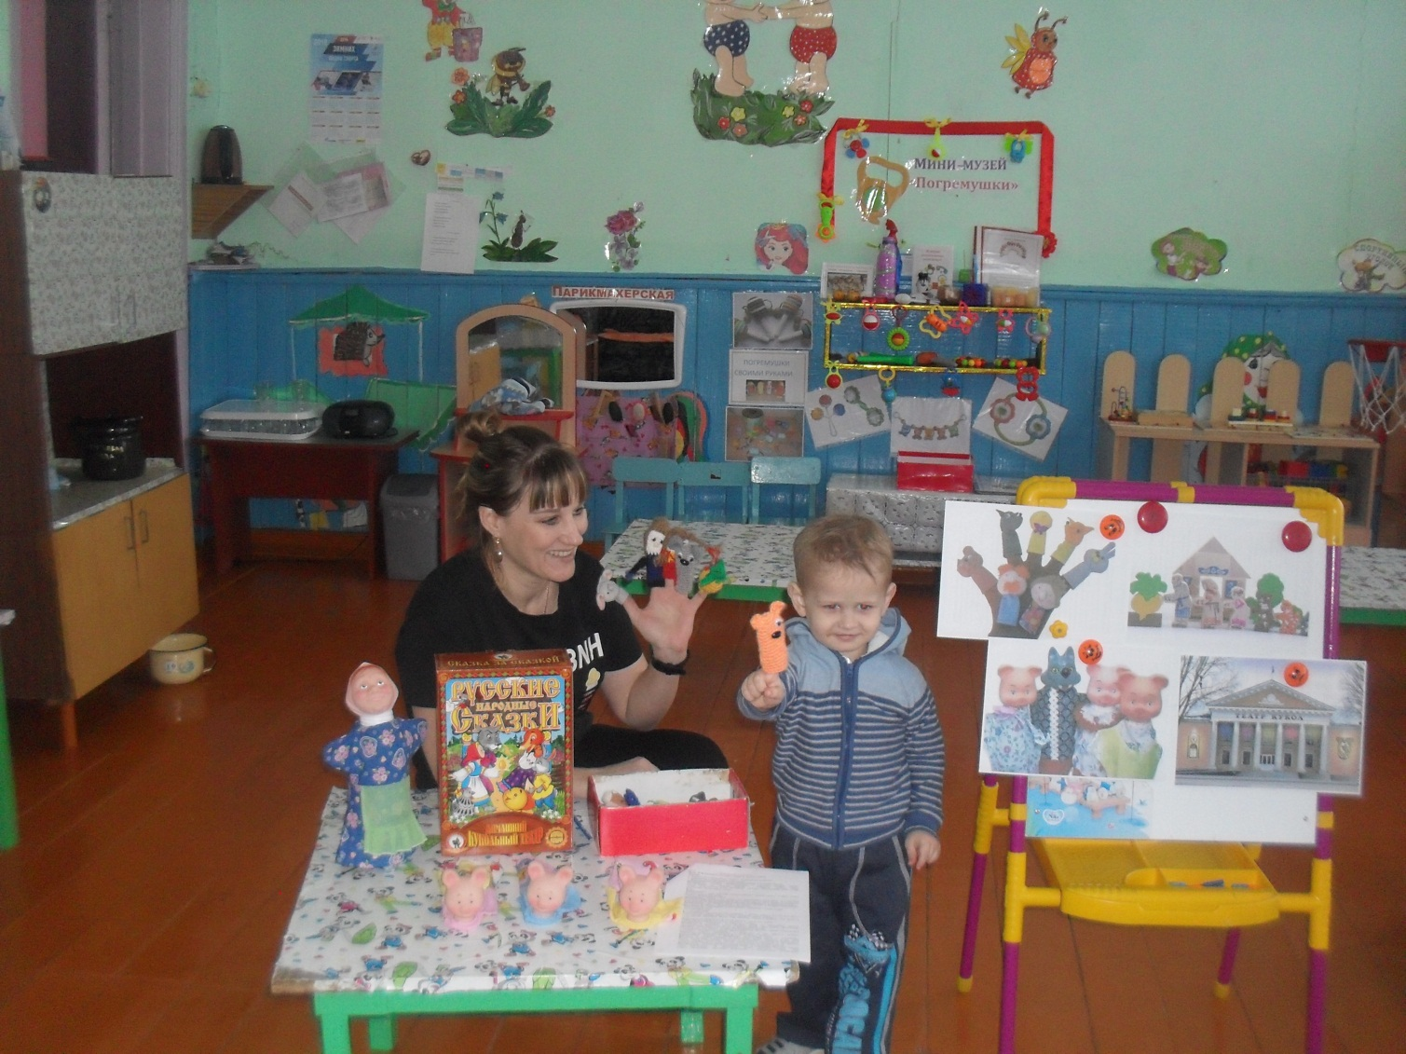
3 этап-Реализация проекта
Знакомство с театром

Slide 8
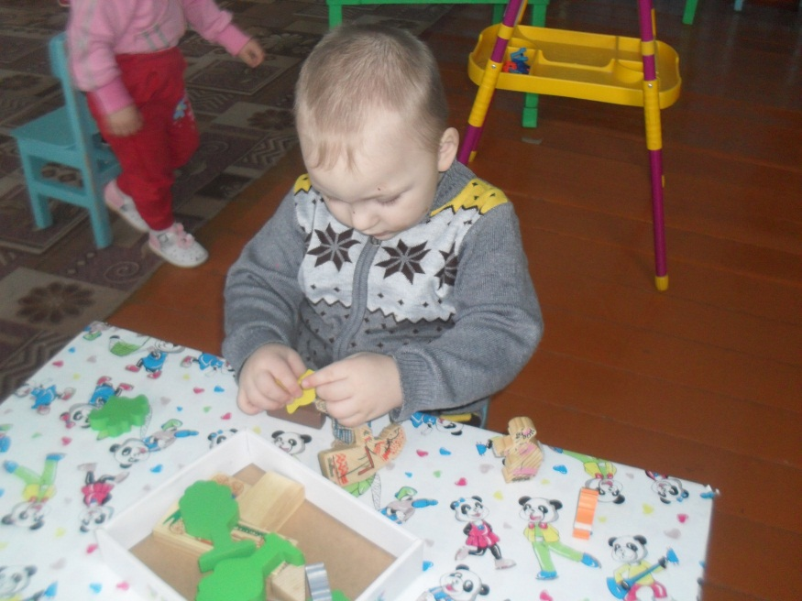
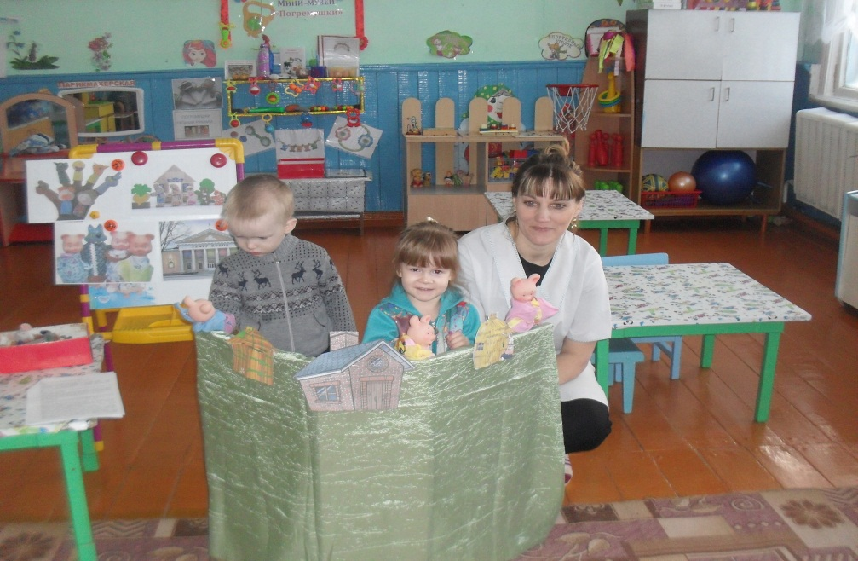
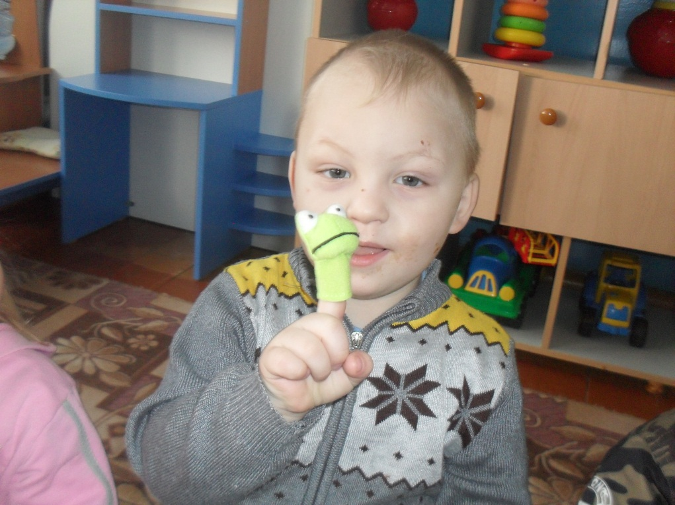

Slide 9
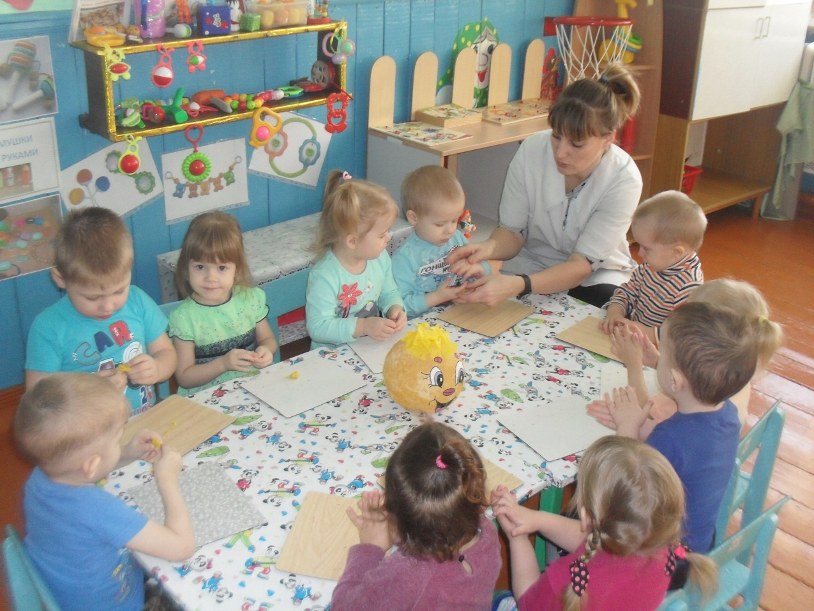
Интегрированное занятие
«Колобок»

Slide 10
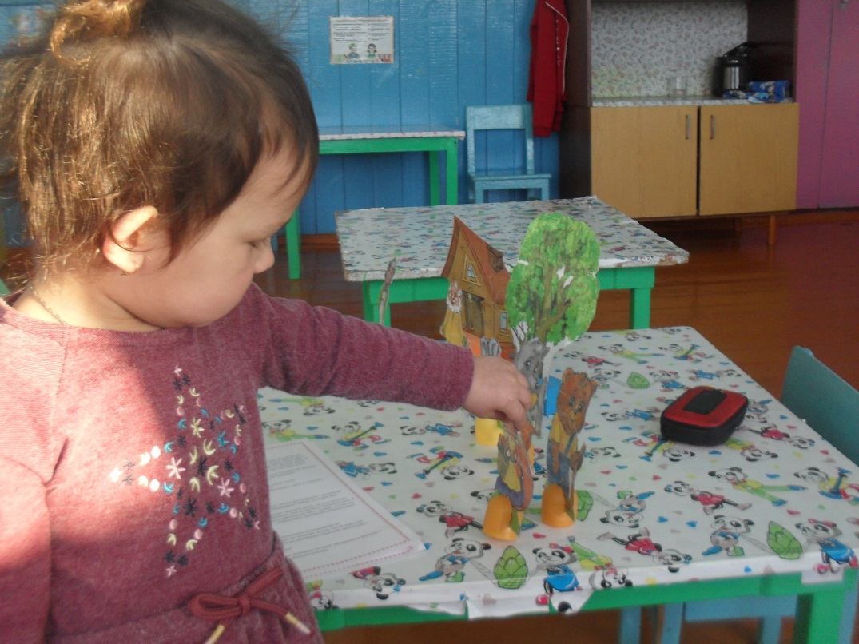
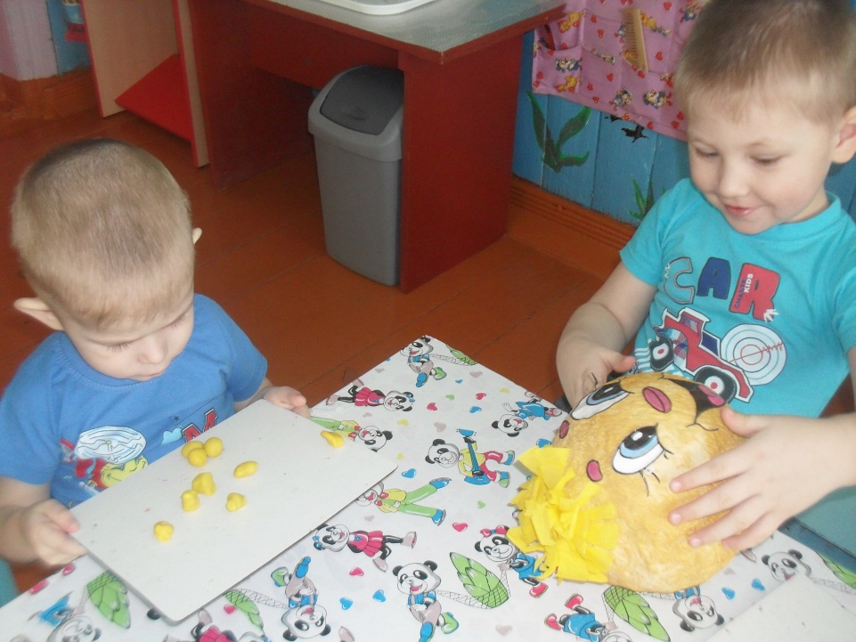

Slide 11
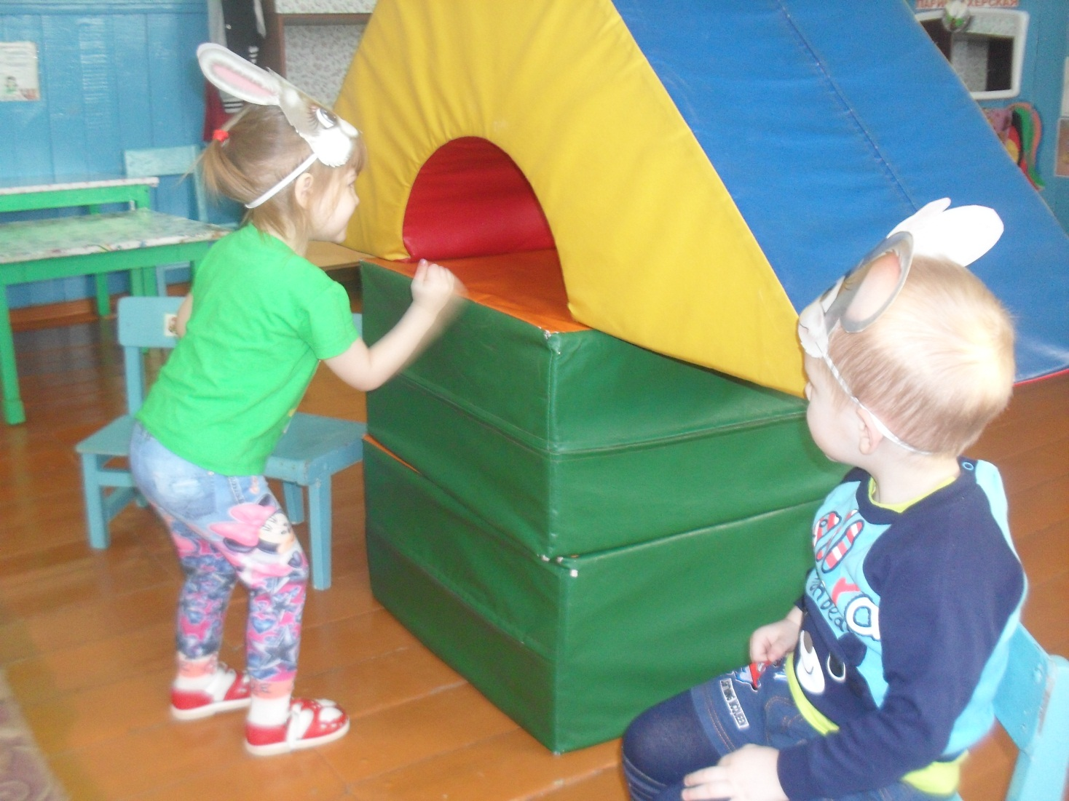
Театрализованная игра по мотивам русской народной сказки «Теремок» (с элементами сюжетно-ролевой игры)

Slide 12
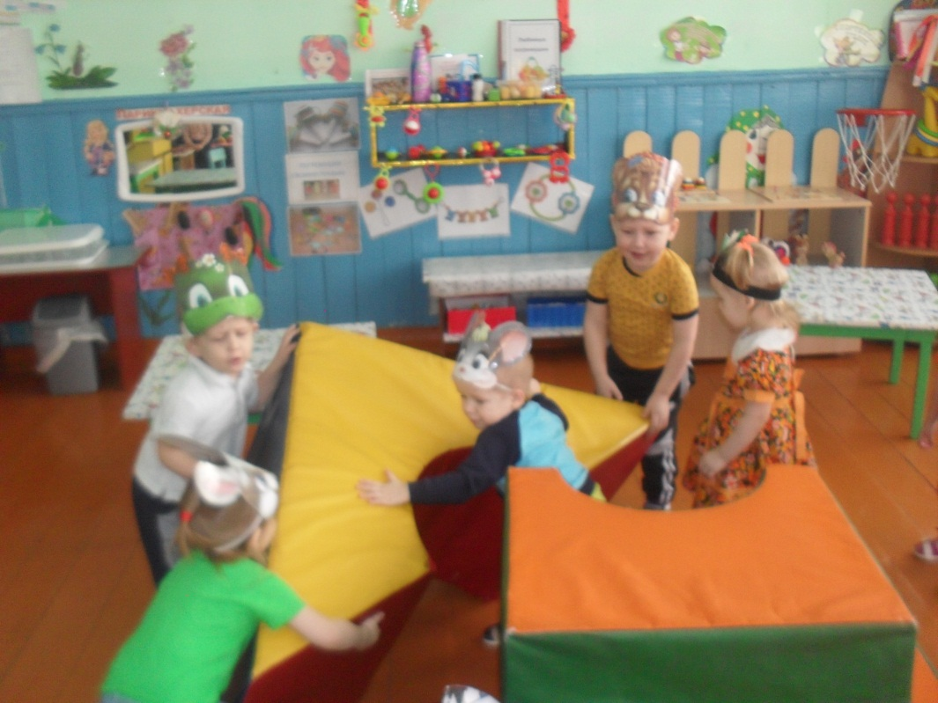
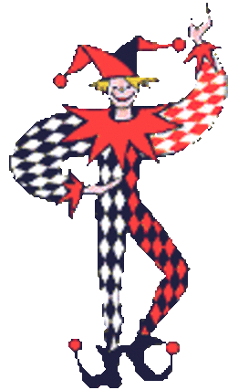
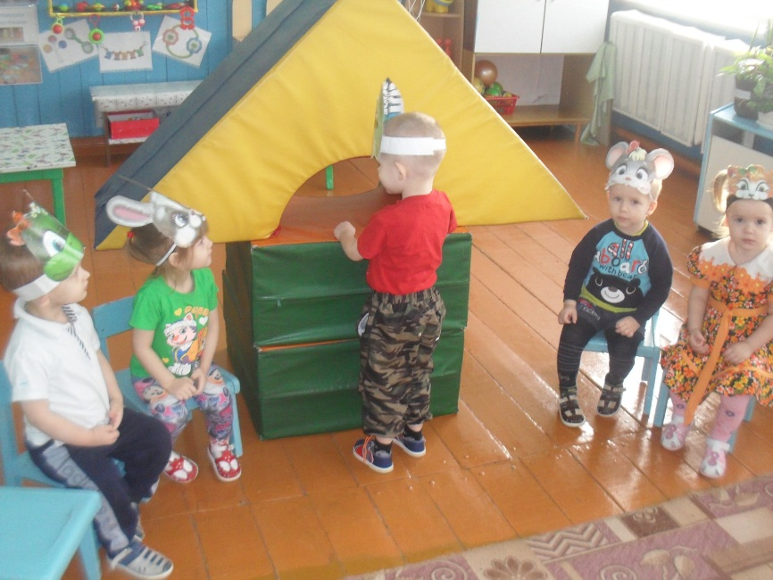

Slide 13
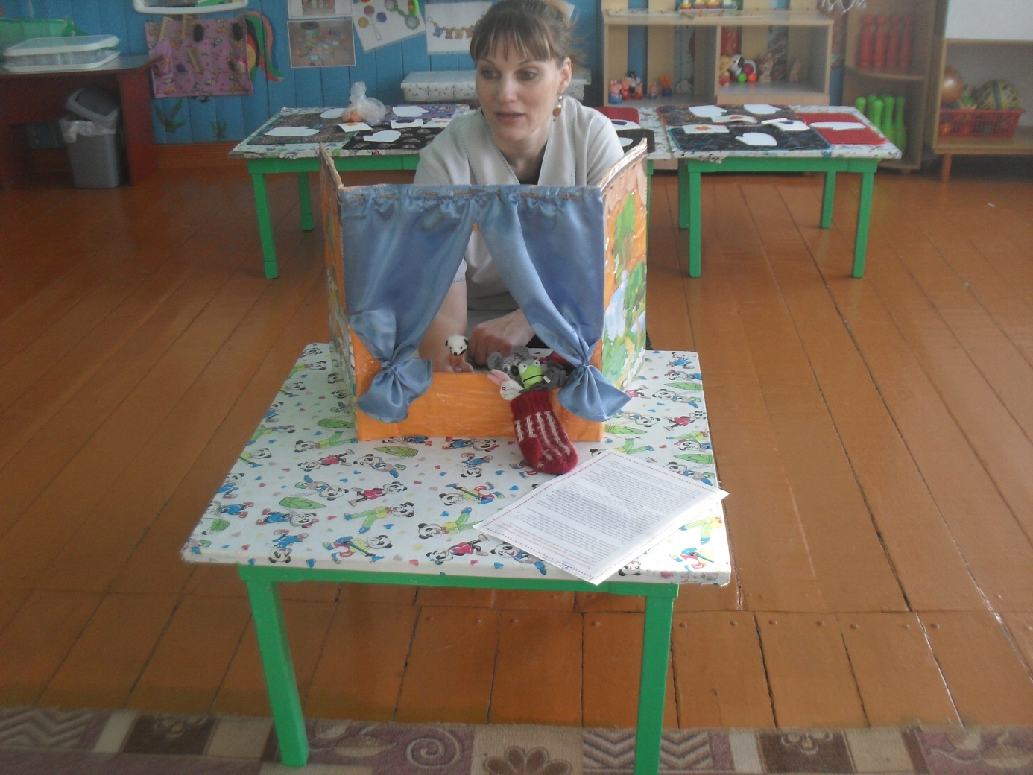
Интегрированное занятие «Рукавичка»
с применением пальчикового театра.

Slide 14
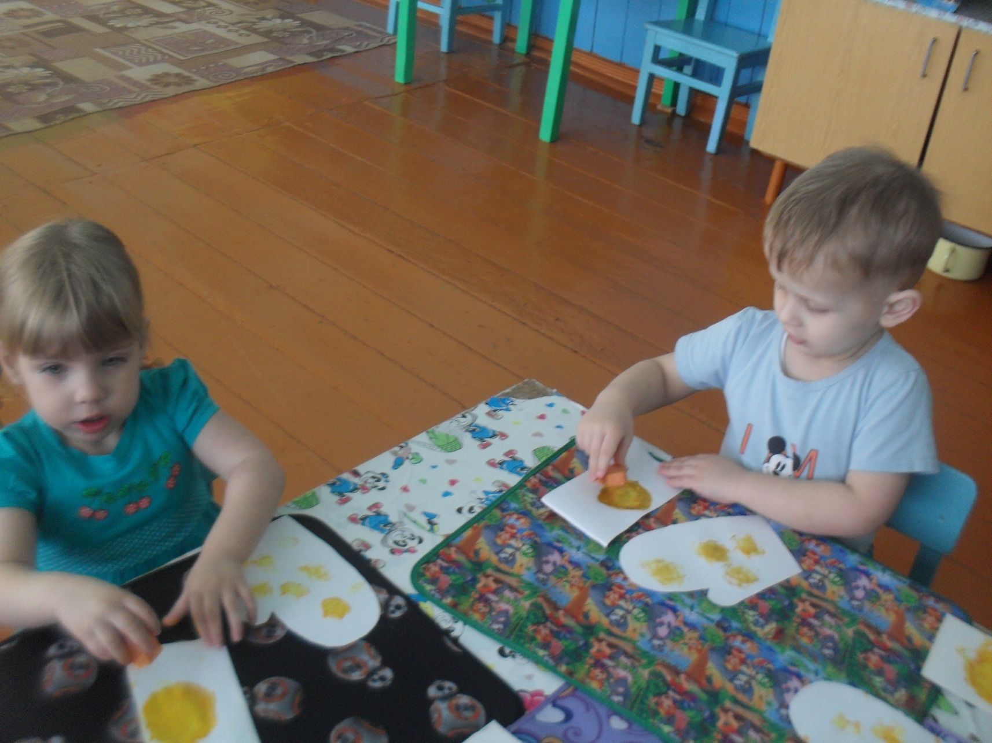

Slide 15
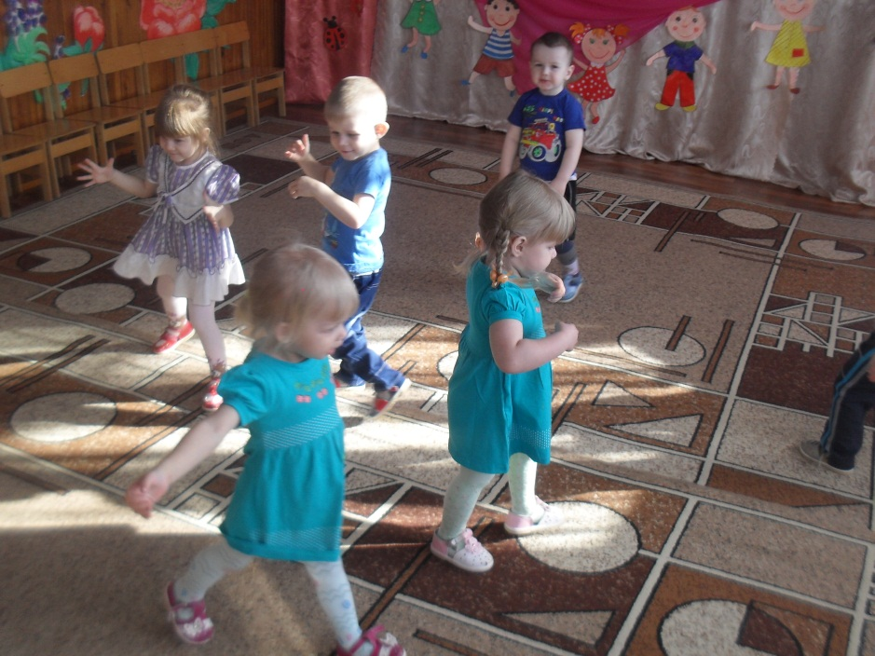
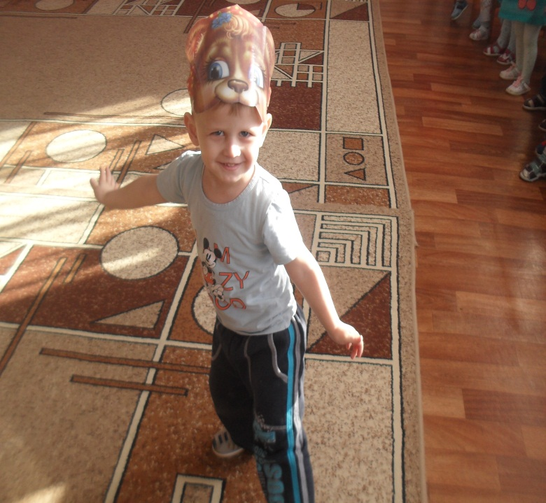
Музыкально-ритмические движения

Slide 16
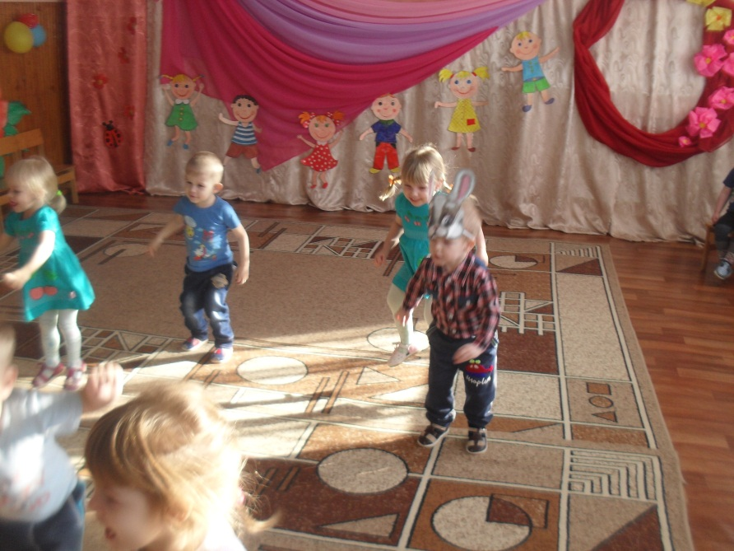
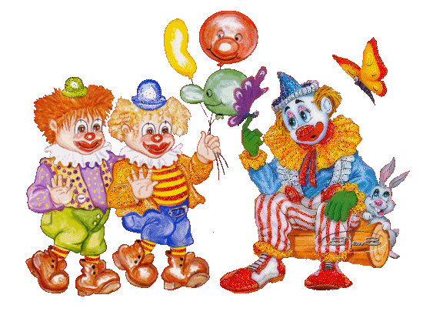
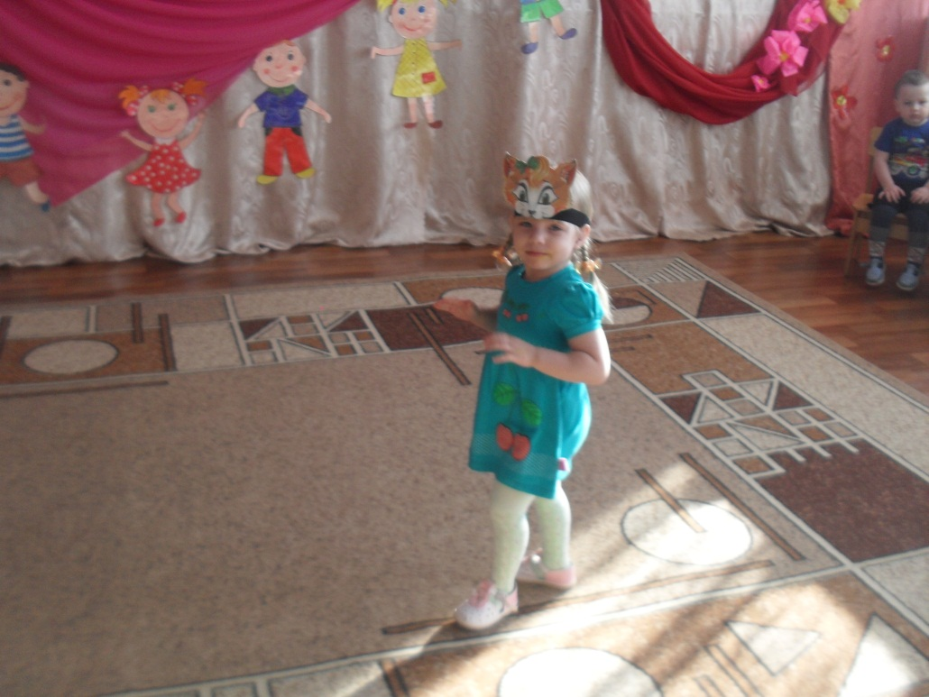

Slide 17
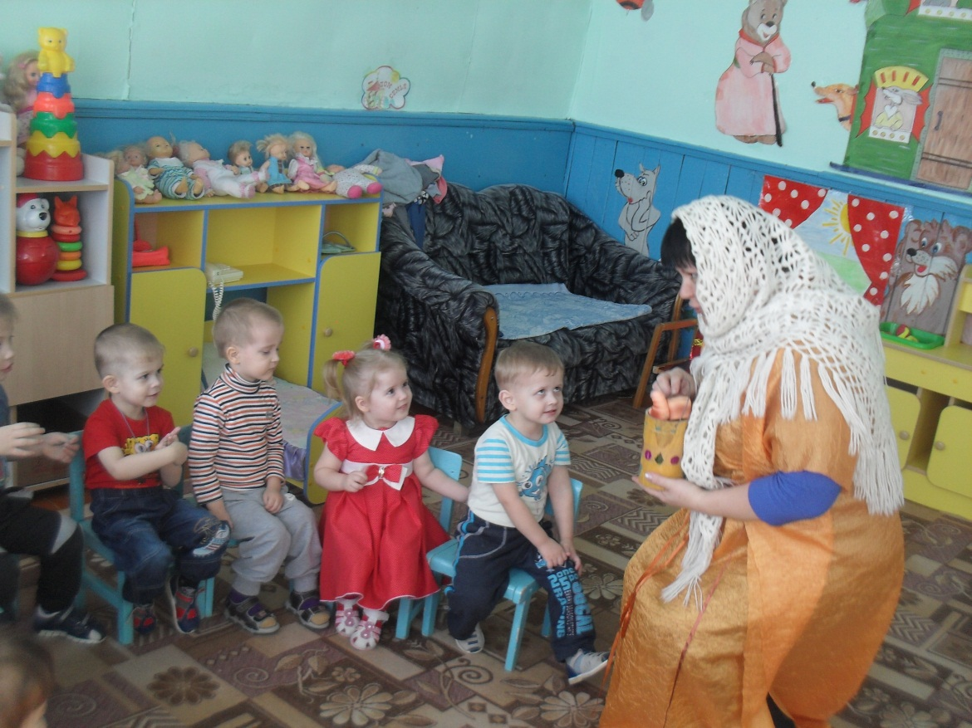
Театрализация сказки « Репка»

Slide 18
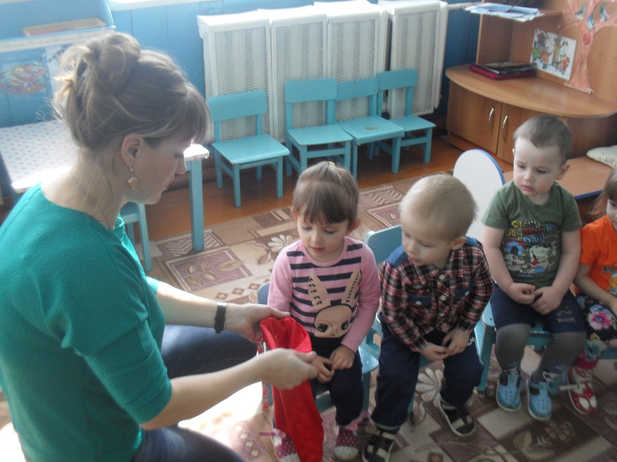
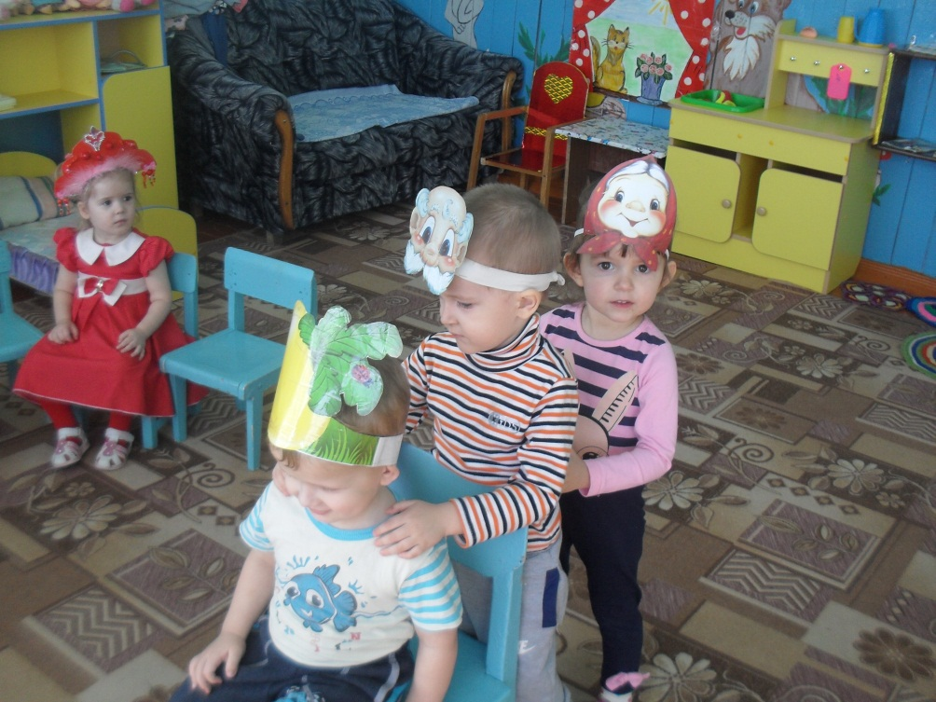
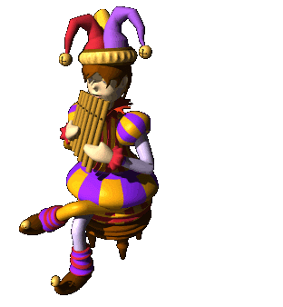

Slide 19
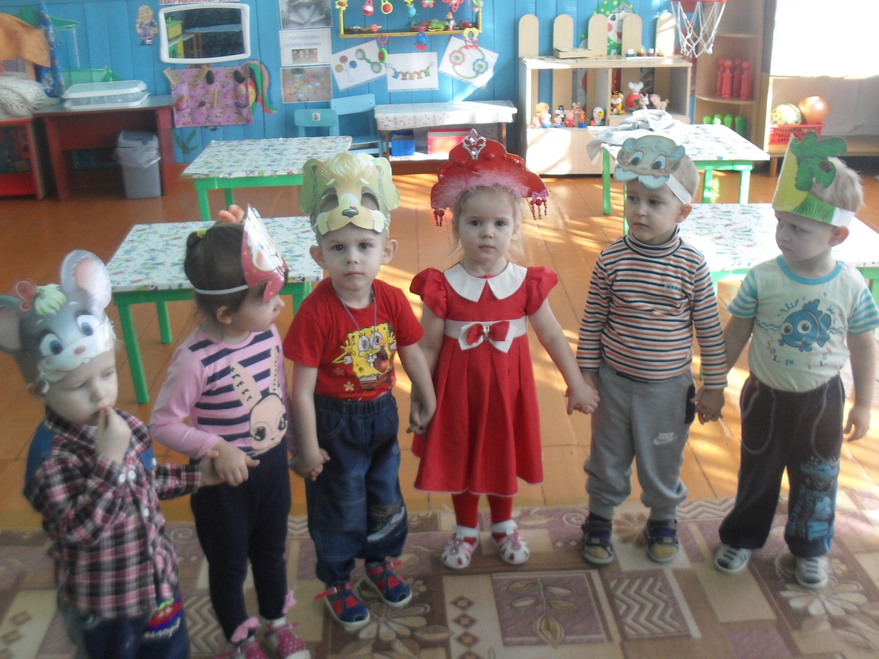

Slide 20
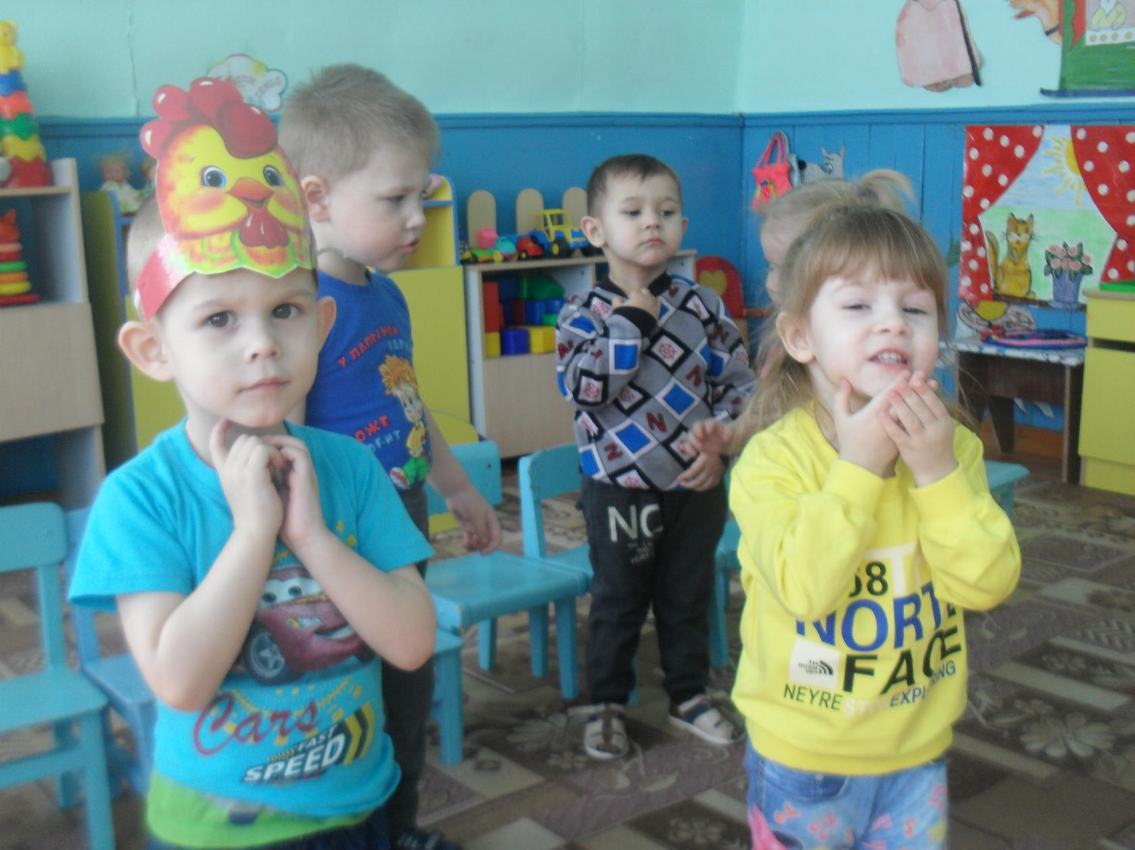
Обыгрывание потешек

Slide 21
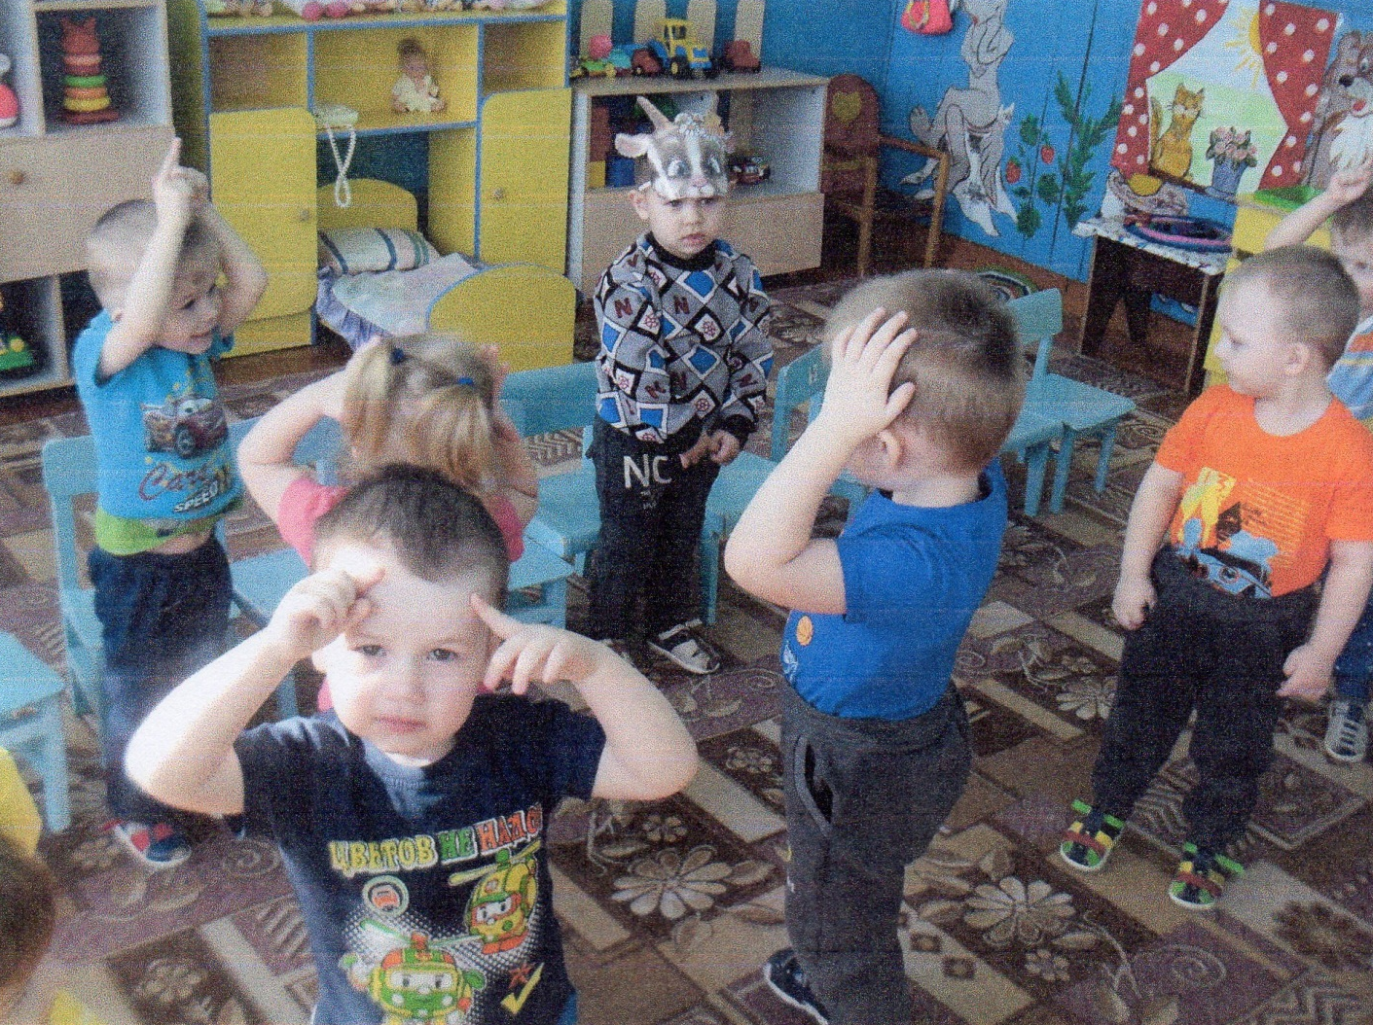

Slide 22
Подвижные игры:
« У медведя во бору», «Вышка курочка гулять», «Лиса и зайцы»

Slide 23
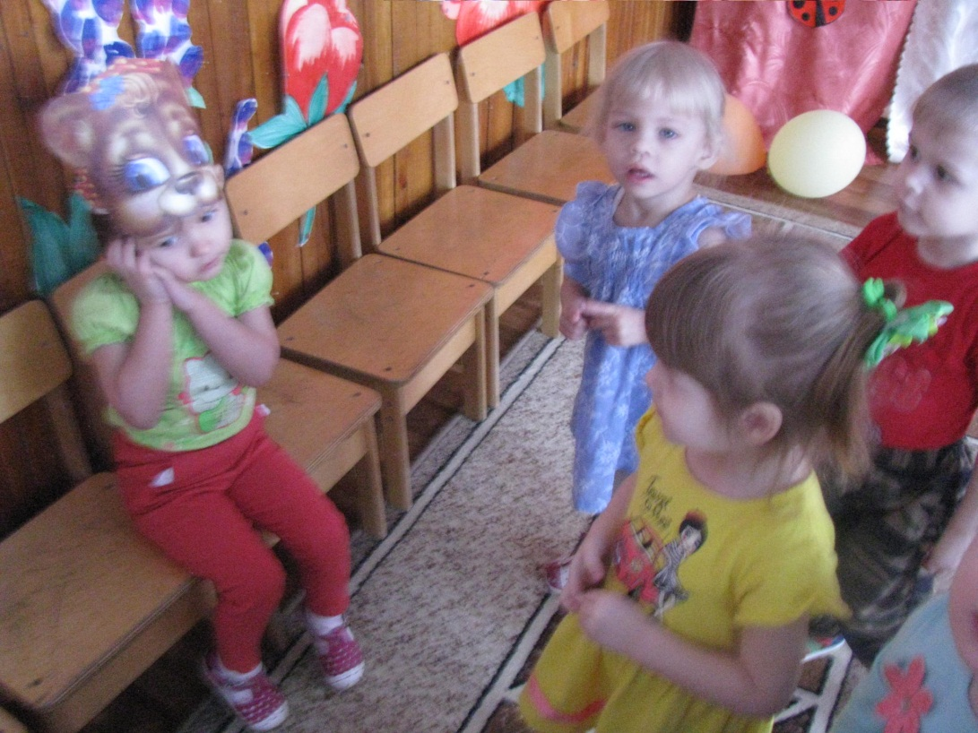
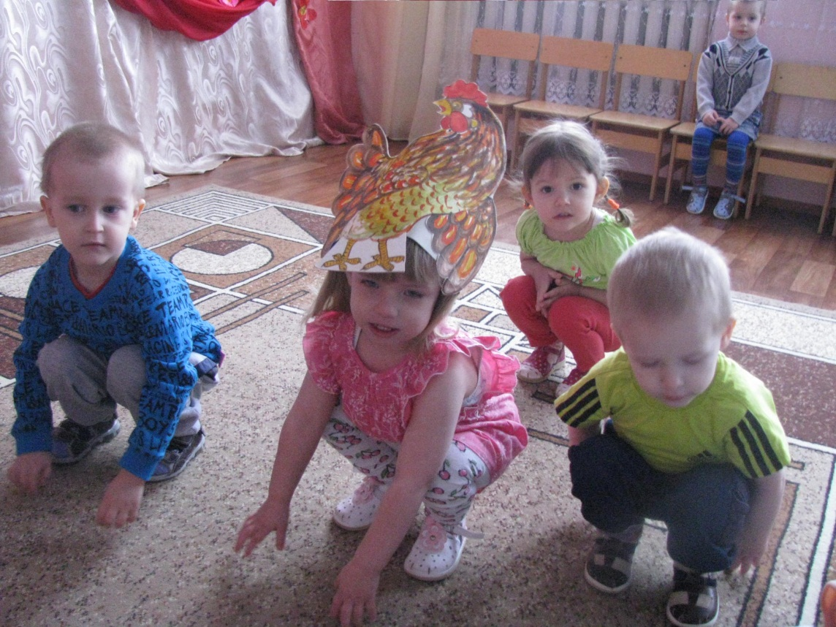

Slide 24
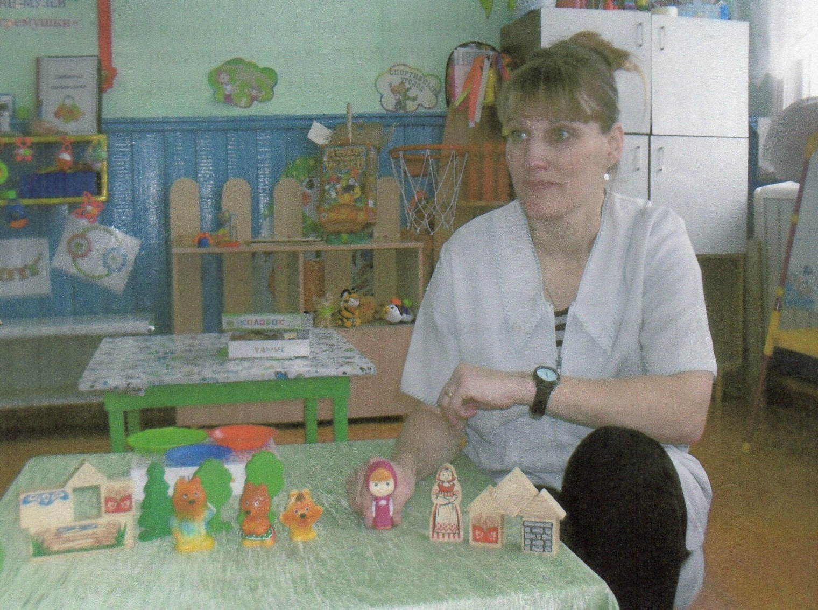
Интегрированное занятие
«Три медведя»

Slide 25
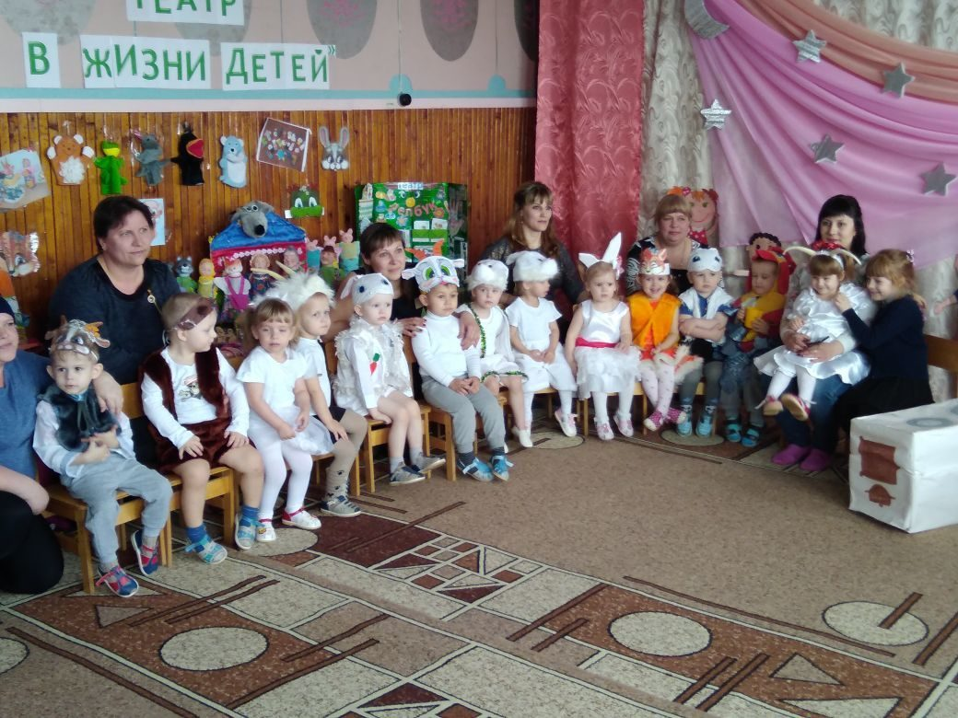
3 этап –Заключительный
Презентация проекта

Slide 26
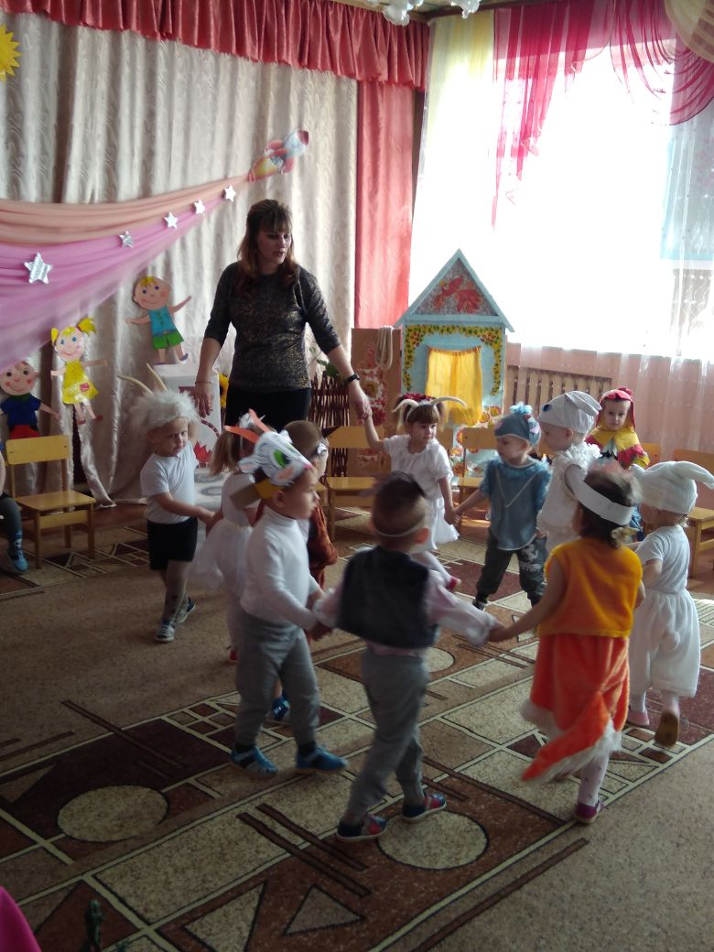
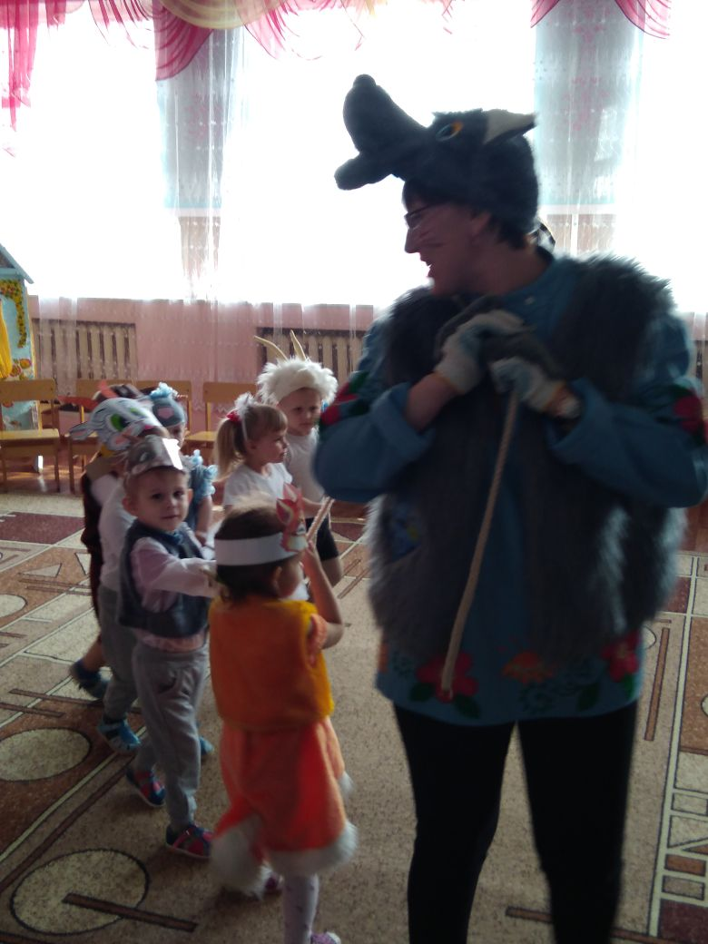

Slide 27
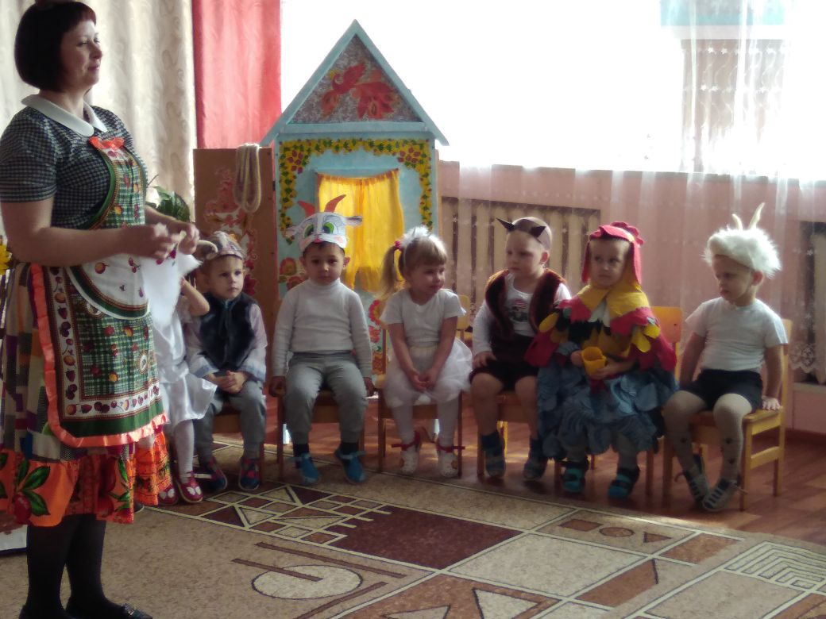

Slide 28
Результаты проекта:
Анализируя проделанную работу ,можно сделать вывод: тема разработанного проекта выбрана с учетом возрастных особенностей детей младшего возраста и объема информации, которая может быть ими воспринята, что положительно повлияло на различные виды их деятельности (интеллектуальную, познавательную, художественно-речевую); отмечалась положительная реакция и эмоциональный отклик детей на знакомство с разными видами театра , дети проявляли интерес и желание играть с куклами ; возрос интерес и желание самостоятельно играть в театр, а так же дети инсценировали сказку совместно с родителями « Волк и семеро козлят». Считаю, что удалось достигнуть хороших результатов взаимодействия педагог – родители. Родители принимали активное участие в реализации проекта; связали шапки героем сказок, подготовили костюмы. Также внесли свой труд в уголок театрализованной деятельности разных видов театров.

Slide 29
Спасибо за внимание!!!

